Slide 1
WP SDK开发指南
开发你的第一个地图应用
Notes:
寒暄，简单介绍这一节的主旨

Slide 2
目录
了解高德LBS开放平台
WP平台简介
准备成为高德开发者
开发你的第一个地图应用
Notes:
带过

Slide 3
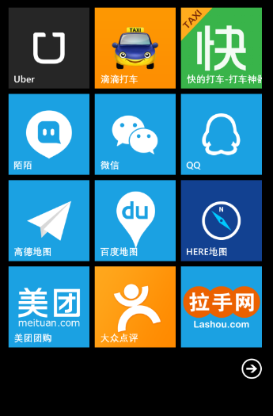
了解高德LBS开放平台
什么是LBS？
Location based Service
基于位置 打车服务
基于位置 社交服务
基于位置 工具服务
基于位置 生活服务
基于位置 特殊服务
Notes:
基于位置的服务，是指通过电信移动运营商的无线电通讯网络或外部定位方式，获取移动终端用户的位置信息，在GIS平台的支持下，为用户提供相应服务的一种增值业务。
吐槽拗口，表明学习不需要这么术语，麻烦，应该有趣点
结合实例
最后，声明不能禁锢开发者思维，提供他们自己的特殊服务

Slide 4
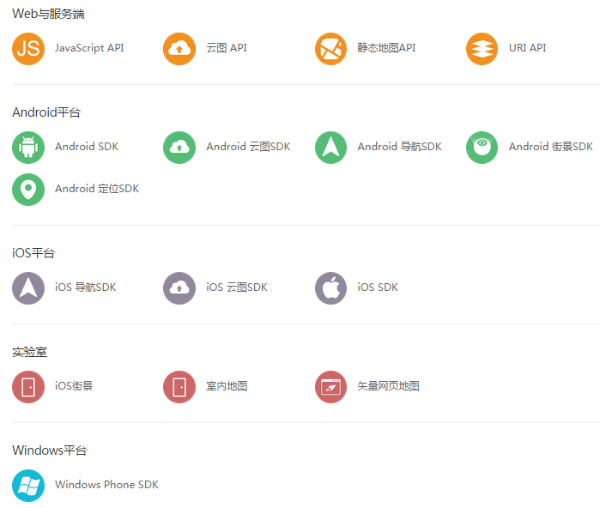
了解高德LBS开放平台
高德地图API
它是一套应用程序接口。
通过它，您可以轻松地在自己的应用中快速定制强大、轻便的地图功能。
任何非盈利性机构或个人均可免费使用。

Slide 5
WP平台简介
WP平台简介
WP = Windows Phone
WP 8.0= Windows phone Silverlight 8.0
WP 8.1=[Windows Phone Silverlight 8.1, Windows Phone Runtime 8.1]
我们目前的SDK适用于含有Silverlight的App开发框架
同时，适用于Windows phone Runtime 8.1的SDK正在开发中
Notes:
介绍微软平台的版本更迭，主要是要解决用户比较混淆的概念。提出两点结论

Slide 6
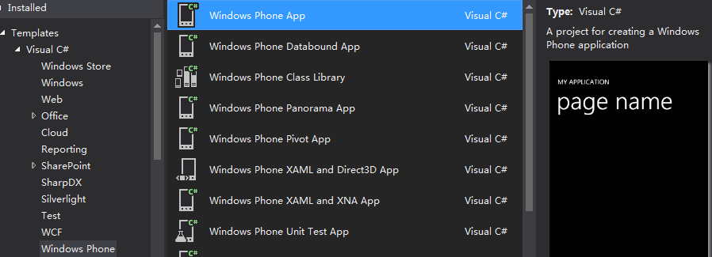
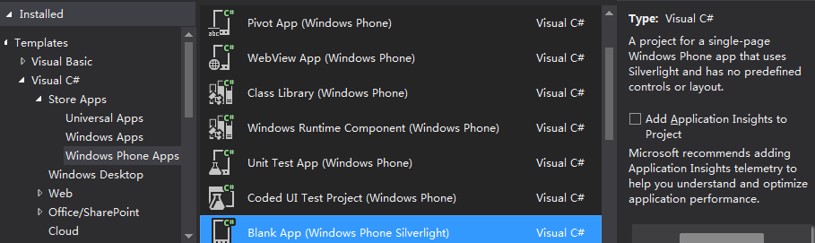
VS
2012
VS
2013
Notes:
继续帮助开发者回忆一下，12 wp=wp Silverlight 8.0，13 两种

Slide 7
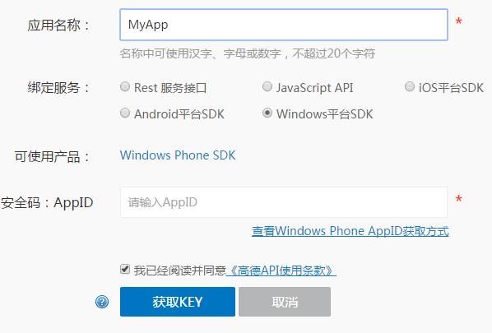
准备成为高德开发者
1 访问 http://lbs.amap.com/console/key/
2 注册高德开发者账号 并 认证成为开发者。
3 为您的每个app申请一个key， 单击
在如下界面中
Notes:
如何申请一个key

Slide 8
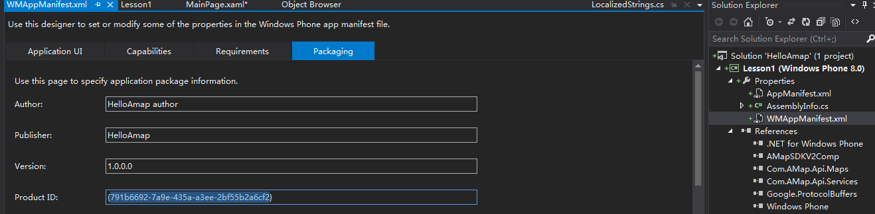
如何获取Windows Phone App Id
Solution->Your App Project->Properties->WMAppManifest.xml
Packing->Product ID
Notes:
鼠标带着用户走一遍 要缓慢

Slide 9
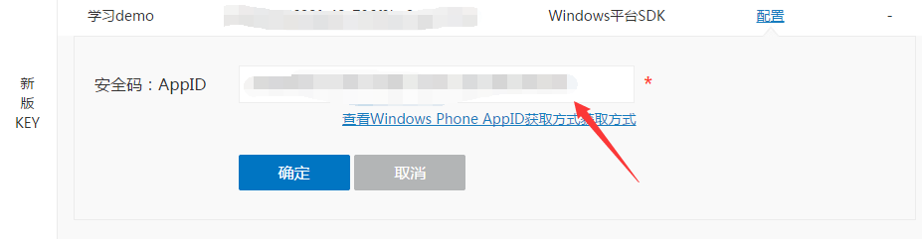
如果你产品要上线的话
微软商城会更改你的AppId
因此你可能需要在这里替换一下，否则会出现鉴权不成功的情况，影响使用
Notes:
产品上线

Slide 10
开发你的第一个地图应用
配置工程
显示地图
用户定位

Slide 11
配置工程

Slide 12

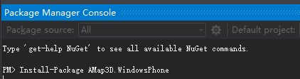
配置工程
手动配置
详见官方指南 http://lbs.amap.com/api/windows-phone-sdk/guide/environment/
但是实际上，并不推荐以上方式！
自动化配置
使用Nuget实现一键部署
无需安装，即插即用
键入，Install-Package AMap3D.WindowsPhone
即可
Notes:
进入demo！全新的工程！！！说明一下，键入，下载，安装。我们是省略了下载的过程的，使用本地的包。然后通过加载显示出地图来表示配置成功，同时提醒key

Slide 13
显示地图

Slide 14
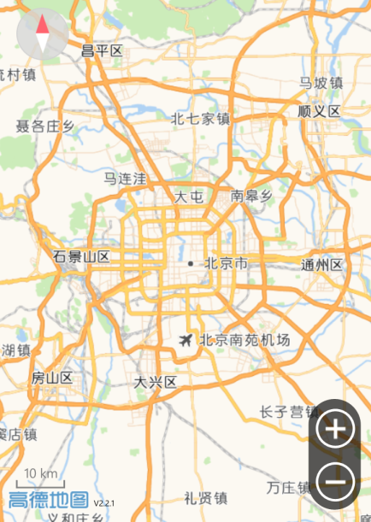
显示地图
地图显示
缩放级别
zoom
中心点经纬度
target
地图正北方向逆时针旋转的角度
bearing
地图倾斜角度
tilt
Notes:
进入demo！首先告诉大家key起作用了，然后表示各个地图状态

Slide 15
用户定位

Slide 16

用户定位
我是谁？
我从哪里来？
要到哪里去？
苏格拉底之死
Notes:
猜画名，配音调侃，引出苏格拉底的哲学问题，我是谁？我从哪里来？要到哪里去？可惜苏格拉底没有我们的api

Slide 17
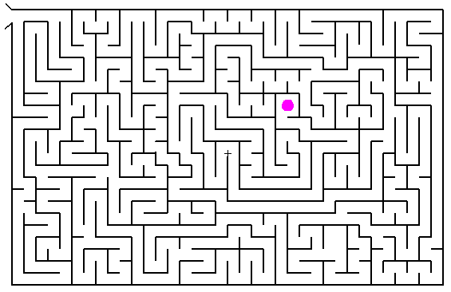
用户定位
我是谁？我从哪里来？要到哪里去？
Notes:
进入demo！有的时候 我们在路上，就好像进入了一个城市迷宫。这个时候多希望有个如图所示的上帝视角，利用我们的api就可以帮你实现

Slide 18
结合搜索SDK做点事情
地理位置编码，marker，infowindow
Notes:
3个关键字

Slide 19

由一个故事引发的需求
Notes:
贝尔 找到一家很好的鸡肉店，但是大家都知道，他平时都在玩户外，只用GPS，他只能告诉你经纬度，你没有他那么专业

Slide 20

当前地址
获取当前地址需要对 当前用户位置经纬度 做 逆地理编码
地址
地理坐标
地理编码
经纬度 +39.98976815,+116.48033760
逆地理编码
Notes:
简单描述一下这个的原理

Slide 21
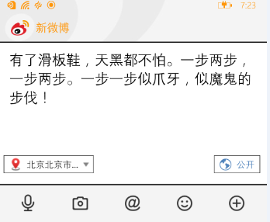
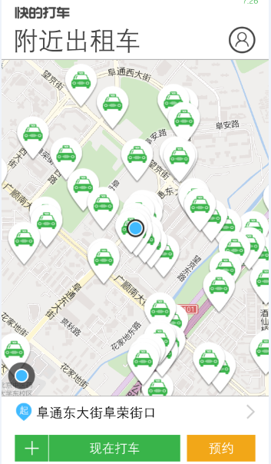
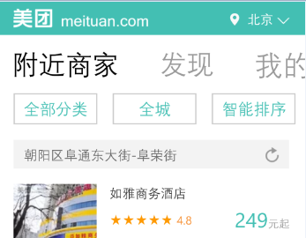
应用案例
Notes:
买了一双滑板鞋，想告诉人家我在哪里买的。有妹子找我，想打的，去酒店

Slide 22
贝爷真的很想邀请你一起吃鸡肉！
这节课你会学习到什么？
简单了解一下搜索SDK应该如何使用，请求响应结构
获得当前屏幕某点的经纬度
通过我们的搜索sdk将经纬度转换为人类可以理解的地址
学习添加一个marker
自定义一个infowindow，作为贝爷的召唤
Notes:
进入demo

Slide 23
结合搜索SDK做点事情
POI点搜索

Slide 24
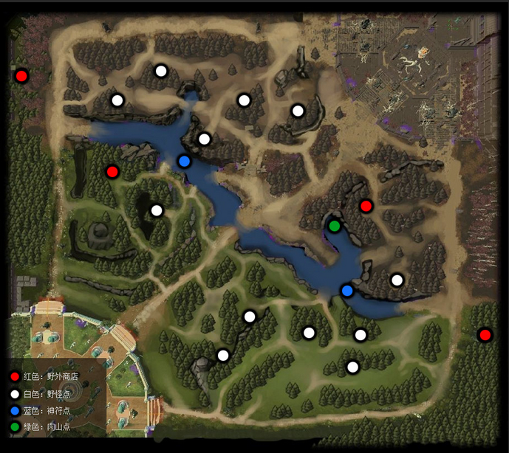
关于POI点
Notes:
POI是“Point of Interest”的缩写，中文可以翻译为“兴趣点”。在地理信息系统中，一个POI可以是一栋房子、一个商铺、一个邮筒、一个公交站等。传统的地理信息采集方法需要地图测绘人员采用精密的测绘仪器去获取一个兴趣点的经纬度，然后再标记下来。正因为POI的采集是一个非常费时费事的工作，对一个地理信息系统来说，POI的数量在一定程度代表着整个系统的价值。^{[1]}
每个POI包含四方面信息，名称、类别、经度、纬度，全面的POI讯息是丰富导航地图的必备资讯，及时的POI兴趣点能提醒用户路况的分支及周边建筑的详尽信息，也能方便导航中查到你所需要的各个地方，选择最为便捷和通畅的道路来进行路径规划，因此，导航地图POI多少状况直接影响到导航的好用程度。

Slide 25
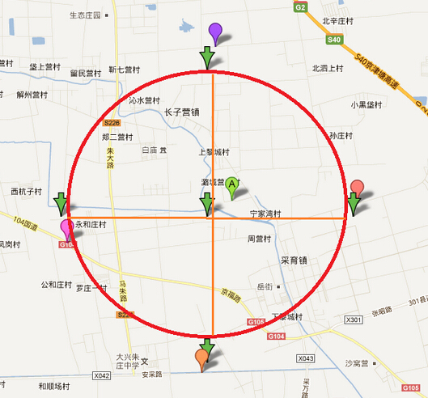
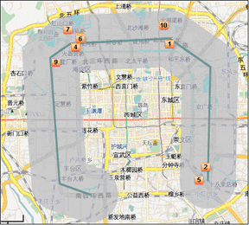


搜索方式
周边搜索
指定范围搜索
关键字搜索

Slide 26

贝爷这次想吃炸鸡了
Notes:
贝爷那次邀请大家吃鸡，他最近在追剧《来自星星的你》，突然特别想去吃炸鸡，希望我邀请他吃炸鸡

Slide 27
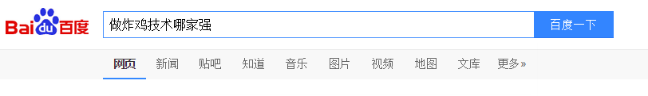

那么问题来了，做炸鸡技术哪家强？
Notes:
于是我百度了一下准备做麦当劳

Slide 28
带贝爷去吃麦当劳！
这节课你会学习到什么？
搜索当前位置周边的麦当劳
显示出来
Notes:
进入demo

Slide 29
结合搜索SDK做点事情
路径规划

Slide 30
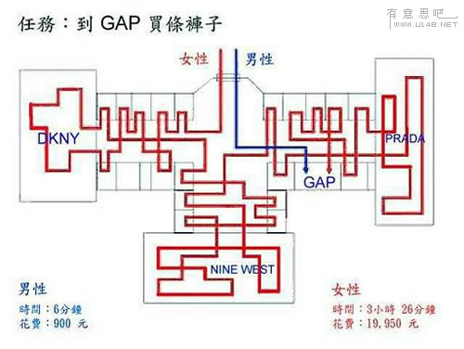
这是一个关于“怎么去”的问题
Notes:
使用我们的API,能够给你最优选择

Slide 31


给你最优选择！
起点
终点
Notes:
只需要传入起始点，让云端去算把，等着数据返回并解析即可

Slide 32




路径规划方式选择

Slide 33



那就带贝爷去吃炸鸡把！
贝爷，让我带你装逼带你飞！！！

Slide 34
带贝爷去吃麦当劳！
这节课你会学习到什么？
如何步行规划前往麦当劳
显示出路径
Notes:
进入demo

Slide 35
作业
Notes:
回忆一下，我们有定位，地理编码引入了搜索sdk，添加marker，自定义infowindow，帮贝爷搜索周边的麦当劳，路径规划带他去吃麦当劳

Slide 36
作业
学习使用定位模块，并在每次位置变化时进行Messagebox显示出来当前经纬度

Slide 37
作业
通过正向编码获取你母校的经纬度
随机在你母校的城市中找一个经纬度，反向编码获取他的位置
在你最喜欢的餐厅上加一个marker，并自定义一个infowindow描述下餐厅

Slide 38
作业
贝爷想吃KFC了这次，仿照例子帮他搜索下把，可以试试改变搜索方式

Slide 39
作业
使用驾车导航，前往一个kfc，并显示出路径

Slide 40
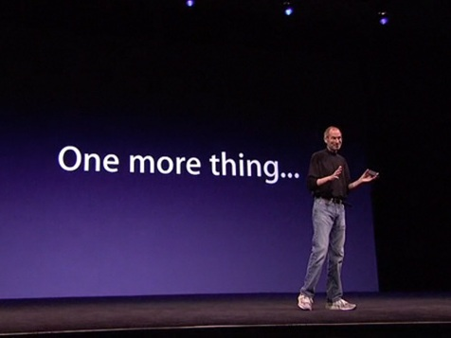

课程github：https://github.com/fifa0329/HelloAmap.git
官方demo github：https://github.com/fifa0329/AmapWpSLDemo.git
高德LBS开发者论坛 ：http://lbsbbs.amap.com/
我的微博：@古美门半树

Slide 41
Thanks!

